Slide 1

Pancasila dalam kajian sejarah bangsa ( II )
ERLIN DOLPHINA
PERTEMUAN KE 3

Slide 2
Pancasila merupakan khasanah budaya Indonesia
Kerajaan Kutai
Kerajaan Sriwijaya
Kerajaan Majapahit

Slide 3
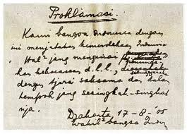
Era kemerdekaan
Piagam Jakarta ini kemudian disahkan oleh sidang PPKI pada tanggal 18 Agustus 1945 menjadi pembentukan UUD 1945, setelah terlebih dahulu dihapus 7 (tujuh) kata dari kalimat “Ketuhanan dengan kewajiban menjalankan syariat Islam bagi pemeluk- pemeluknya”, diubah menjadi Ketuhanan Yang Maha Esa.

Slide 4
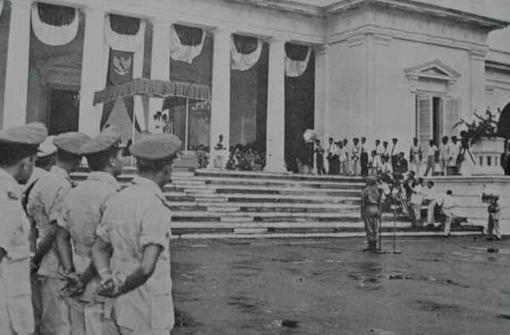
Era orde lama
Pembubaran konstituante;
Undang-Undang Dasar 1945 kembali berlaku;
Pembentukan Majelis Permusyawaratan Rakyat Sementara.
Dekrit Presiden,
5 Juli 1959

Slide 5
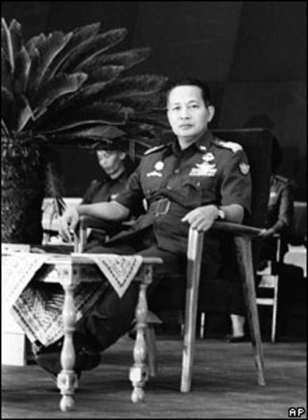
Era orde baru
tahun 1968 Presiden Soeharto mengeluarkan Instruksi Presiden Nomor 12 tahun 1968 yang menjadi panduan dalam mengucapkan Pancasila sebagai dasar Negara
Satu : Ke-Tuhan-an Yang Maha Esa
Dua : Kemanusiaan yang adil dan beradab
Tiga : Persatuan Indonesia
Empat : Kerakyatan yang dipimpin oleh hikmat kebijaksanaan dalam permusyawaratan/ perwakilan
Lima : Keadilan sosial bagi seluruh rakyat Indonesia.

Slide 6
22 Maret 1978 ditetapkan ketetapan (disingkat TAP) MPR Nomor II/MPR/1978 tentang Pedoman Penghayatan dan Pengamalan Pancasila (Ekaprasetya Pancakarsa).
nilai dan norma-norma yang terkandung dalam Pedoman Penghayatan dan Pengamalan Pancasila (Ekaprasetya Pancakarsa) berdasarkan ketetapan tersebut meliputi 36 butir,

Slide 7
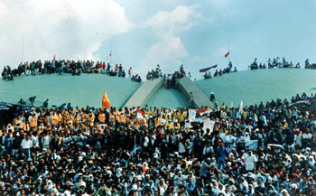
Era reformasi
Pancasila yang seharusnya sebagai
nilai, dasar moral etik bagi negara dan
aparat pelaksana Negara,
dalam kenyataannya digunakan sebagai alat legitimasi politik.
Pancasila menjadi dasar Negara Republik Indonesia secara normatif, tercantum dalam ketetapan MPR. Ketetapan MPR Nomor XVIII/MPR/1998
Pancasila pun menjadi sumber hukum yang ditetapkan dalam Ketetapan MPR Nomor III/MPR/2000

Slide 8
PENEGASAN
Uu No. 11 Tahun 2012 tentang Pembentukan Peraturan Perundang-Undangan Pasal 2 bahwa: “Penempatan Pancasila sebagai sumber dari segala sumber hukum negara adalah sesuai dengan Pembukaan UUD NRI Tahun 1945 alinea keempat yaitu Ketuhanan Yang Maha Esa, Kemanusiaan yang adil dan beradab, Persatuan Indonesia, Kerakyatan yang dipimpin oleh hikmat kebijaksanaan dalam Permusyawaratan/Perwakilan, dan Keadilan sosial bagi seluruh rakyat Indonesia. Menempatkan Pancasila sebagai dasar dan ideologi negara serta sekaligus dasar filosofis negara sehingga setiap materi muatan Peraturan Perundang-undangan …”

Slide 9
Pasal 35 Undang-Undang Nomor 12 tahun 2012 tentang Pendidikan Tinggi yang menyatakan bahwa Kurikulum Pendidikan Tinggi wajib memuat mata kuliah Agama, PANCASILA, KEWARGANEGARAAN DAN BAHASA INDONESIA.
kegiatan pengkajian sosialisasi nilai-nilai Pancasila DAN Salah satu kebijakan nasional yang sejalan dengan semangat MELESTARIKAN PANCASILA DI KALANGAN MAHASISWA

Slide 10

Sekian ….

